Slide 1
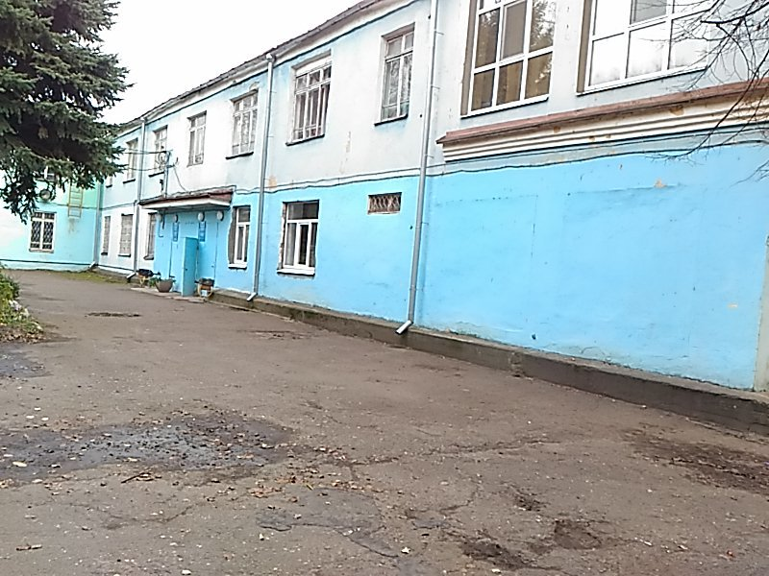
Методическое сопровождение в проектировании рабочих программ в целях реализации дополнительных общеобразовательных общеразвивающих программ
Муниципальное бюджетное учреждение дополнительного образования «Центр детского творчества «Олимп» Приволжского района» г. Казани
Казан шәһәре Идел буе районының “Олимп” балалар иҗаты үзәге” өстәмә белем муниципаль бюджет учреждениесе
Заведующий физкультурно-спортивным отделом МБУДО «ЦДТ «Олимп» Никитин Александр Сергеевич
Казань - 2022

Slide 2
Деятельность педагога дополнительного образования
Муниципальное бюджетное учреждение дополнительного образования «Центр детского творчества «Олимп» Приволжского района» г. Казани
УЧЕБНАЯ ДЕЯТЕЛЬНОСТЬ:
-Проведение учебных занятий;
- Ведение учебной документации
ВНЕУЧЕБНАЯ ДЕЯТЕЛЬНОСТЬ
Казан шәһәре Идел буе районының “Олимп” балалар иҗаты үзәге” өстәмә белем муниципаль бюджет учреждениесе

Slide 3
Внеучебная деятельность
Муниципальное бюджетное учреждение дополнительного образования «Центр детского творчества «Олимп» Приволжского района» г. Казани
1. МЕТОДИЧЕСКАЯ ДЕЯТЕЛЬНОСТЬ ПЕДАГОГА
2. УЧАСТИЕ В МЕРОПРИЯТИЯХ ПО ОБОБЩЕНИЮ И РАСПРОСТРАНЕНИЮ ОПЫТА РАБОТЫ
3. САМООБРАЗОВАНИЕ
4. ПЕДАГОГИЧЕСКАЯ АТТЕСТАЦИЯ
5. УЧАСТИЕ В КОНКУРСАХ ПРОФЕССИОНАЛЬНОГО МАСТЕРСТВА
6. ИННОВАЦИОННАЯ, ПРОЕКТНАЯ ДЕЯТЕЛЬНОСТЬ
7. ВОСПИТАТЕЛЬНАЯ И ВНЕКЛАССНАЯ РАБОТА С УЧАЩИМИСЯ
8. УЧАСТИЕ В ОБЩЕСТВЕННОЙ ЖИЗНИ ЦЕНТРА, ХОЗЯЙСТВЕННАЯ РАБОТА
Казан шәһәре Идел буе районының “Олимп” балалар иҗаты үзәге” өстәмә белем муниципаль бюджет учреждениесе

Slide 4
Содержание методической деятельности педагога дополнительного образования
Муниципальное бюджетное учреждение дополнительного образования «Центр детского творчества «Олимп» Приволжского района» г. Казани
Разработка дополнительной общеобразовательной общеразвивающей программы
Разработка рабочей программы к дополнительной общеобразовательной общеразвивающей программе на каждый год обучения
Разработка методических материалов в целях использования в учебном процессе
Казан шәһәре Идел буе районының “Олимп” балалар иҗаты үзәге” өстәмә белем муниципаль бюджет учреждениесе

Slide 5
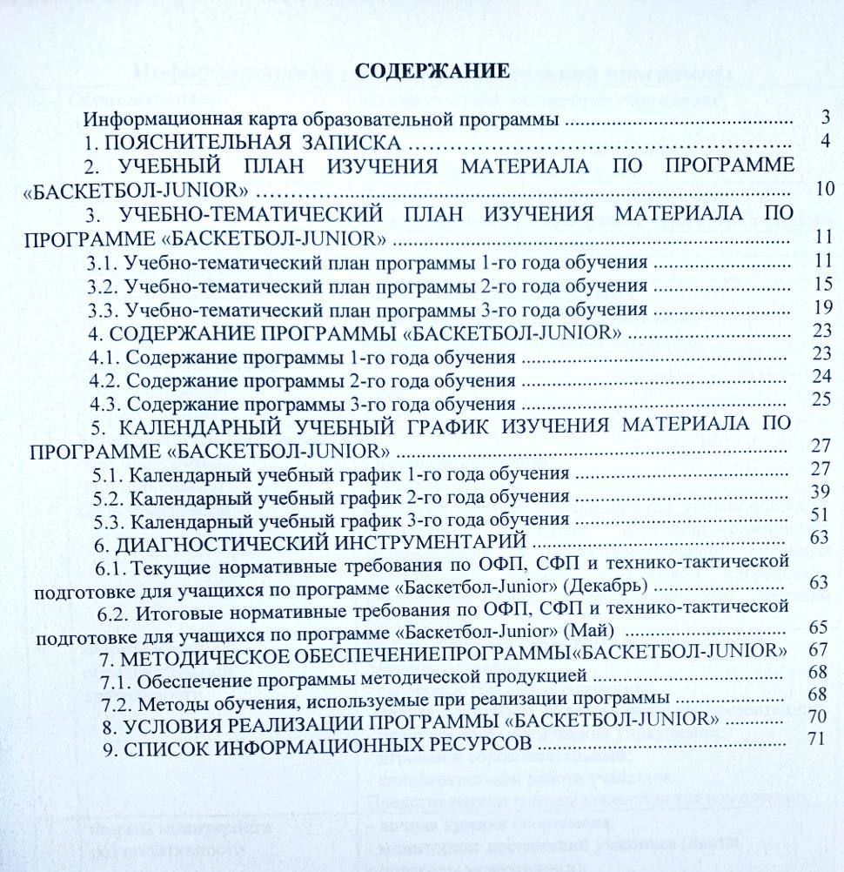
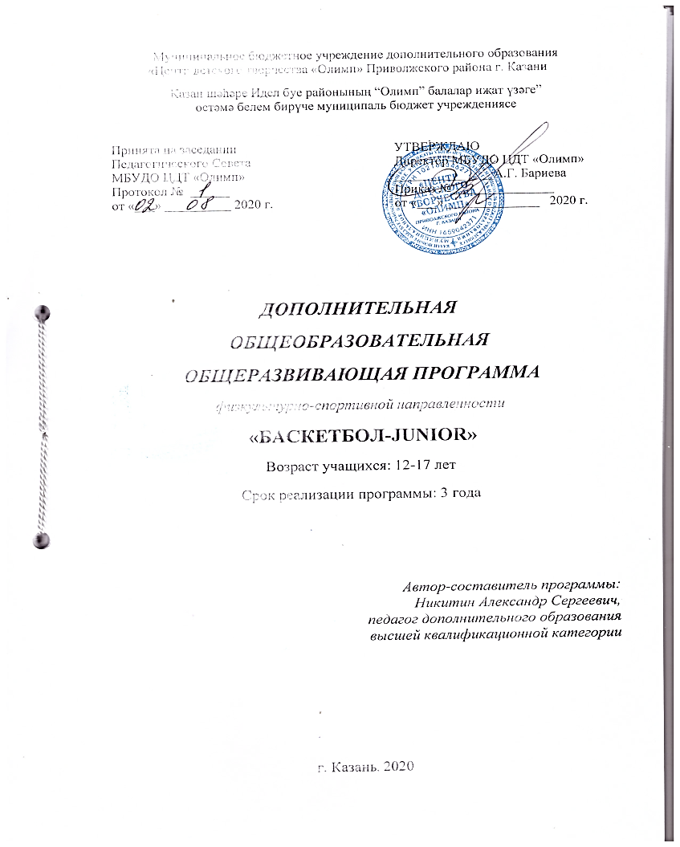
Муниципальное бюджетное учреждение дополнительного образования «Центр детского творчества «Олимп» Приволжского района» г. Казани
Казан шәһәре Идел буе районының “Олимп” балалар иҗаты үзәге” өстәмә белем муниципаль бюджет учреждениесе

Slide 6
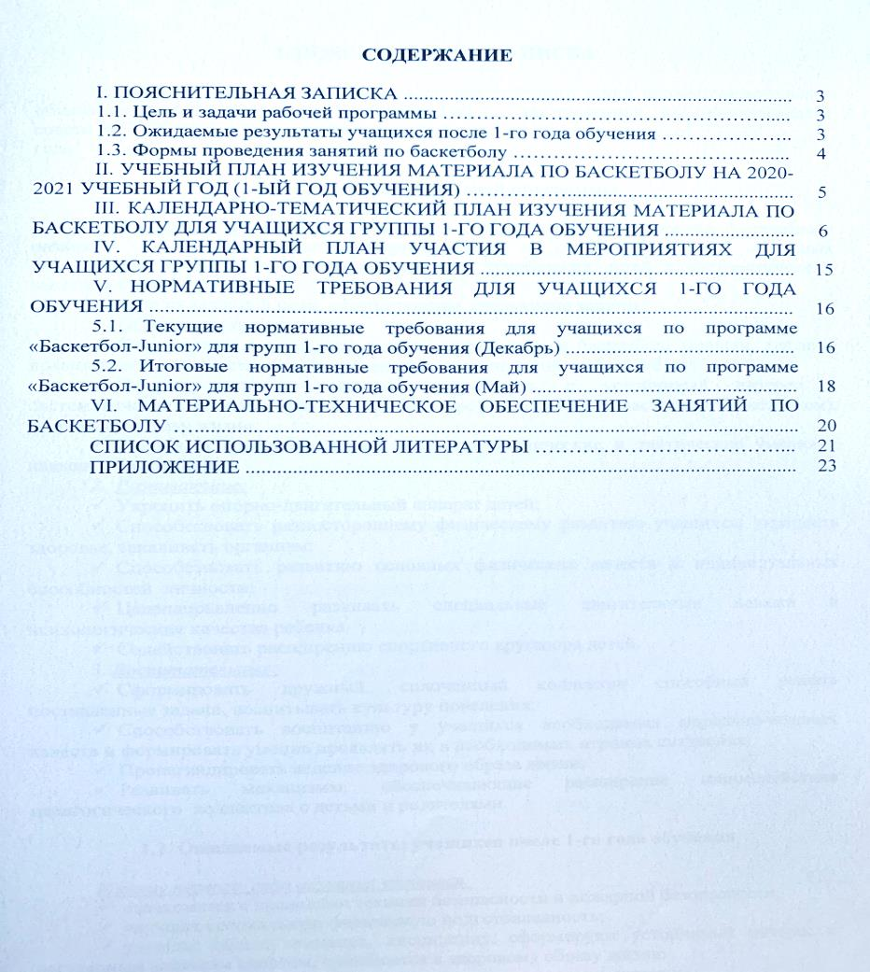
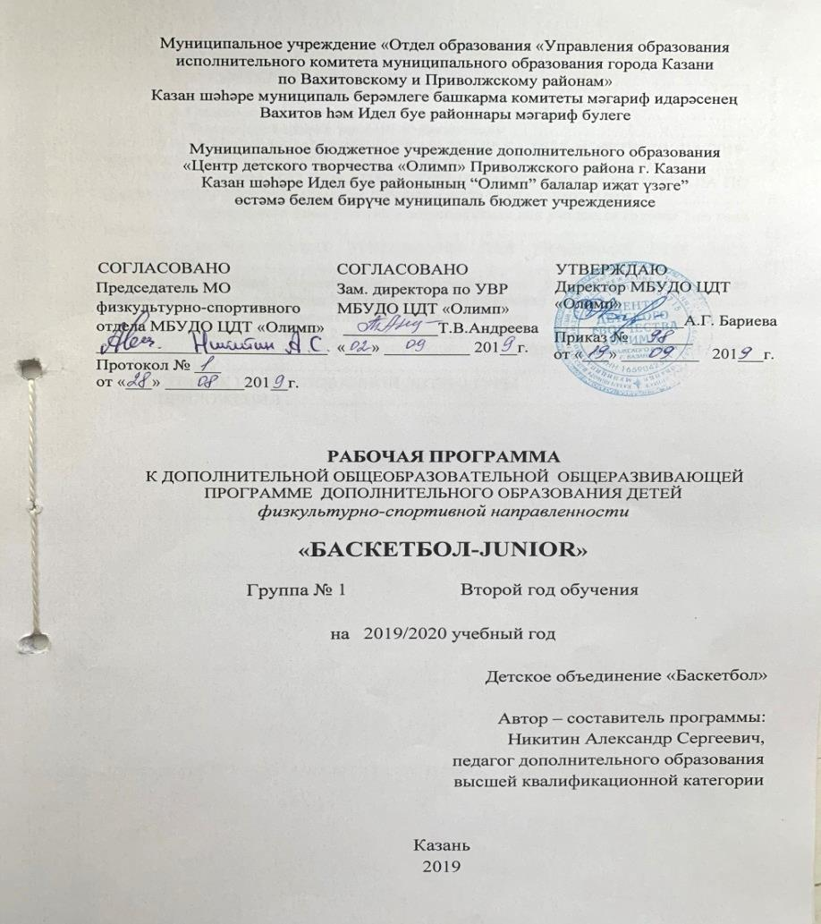
Муниципальное бюджетное учреждение дополнительного образования «Центр детского творчества «Олимп» Приволжского района» г. Казани
Казан шәһәре Идел буе районының “Олимп” балалар иҗаты үзәге” өстәмә белем муниципаль бюджет учреждениесе

Slide 7
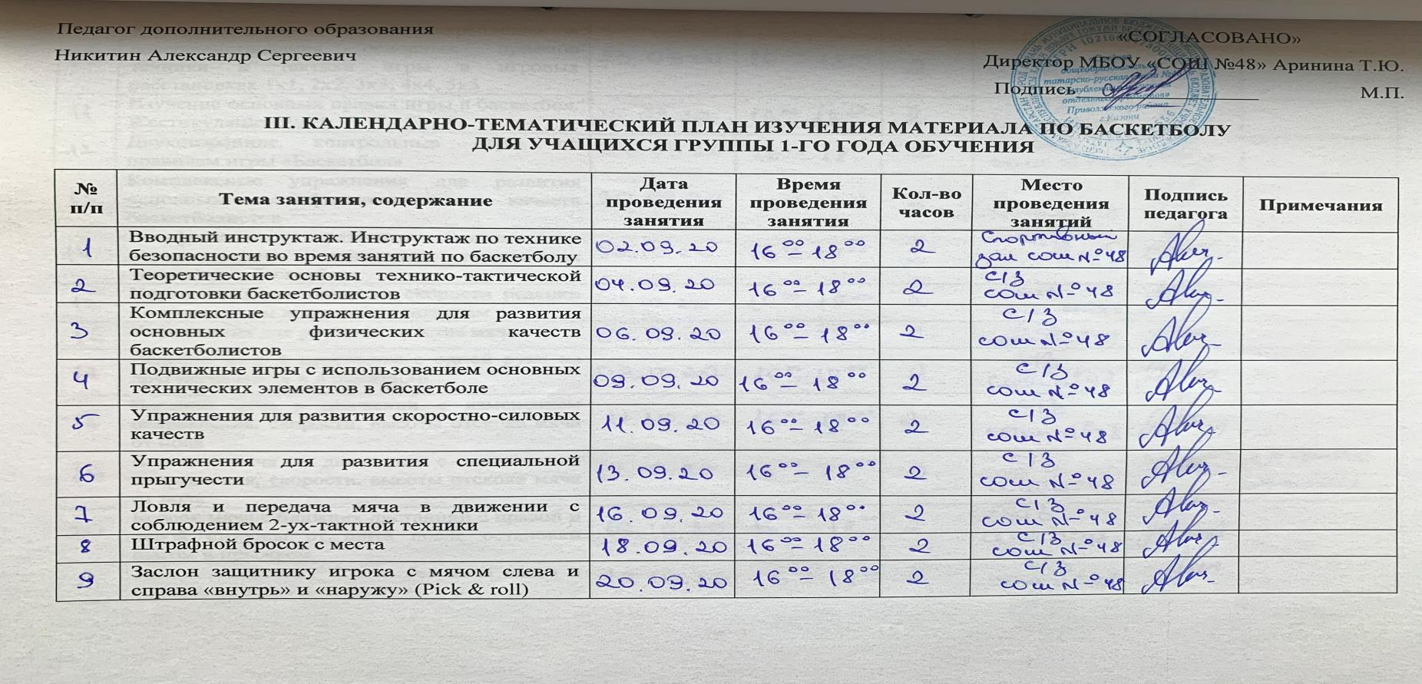
Муниципальное бюджетное учреждение дополнительного образования «Центр детского творчества «Олимп» Приволжского района» г. Казани
Казан шәһәре Идел буе районының “Олимп” балалар иҗаты үзәге” өстәмә белем муниципаль бюджет учреждениесе

Slide 8
УЧАСТИЕ В МЕРОПРИЯТИЯХ ПО ОБОБЩЕНИЮ И РАСПРОСТРАНЕНИЮ ОПЫТА РАБОТЫ
Муниципальное бюджетное учреждение дополнительного образования «Центр детского творчества «Олимп» Приволжского района» г. Казани
1. Участие в работе методических семинаров, стажировочных площадок в рамках курсов ПК
2. Участие в работе научно-практических конференций
3. Участие в работе экспертных групп по направлению деятельности
4. Участие в работе педагогических и методических советов
5. Организация мероприятий (соревнования, конкурсы, турниры, культурно-массовые мероприятия и т.д.)
6. Проведение открытых занятий, мастер-классов, мероприятий
7. Посещение открытых занятий, мастер-классов, мероприятий, проводимых другими педагогами
8. Публикационная активность
Казан шәһәре Идел буе районының “Олимп” балалар иҗаты үзәге” өстәмә белем муниципаль бюджет учреждениесе

Slide 9
САМООБРАЗОВАНИЕ
Муниципальное бюджетное учреждение дополнительного образования «Центр детского творчества «Олимп» Приволжского района» г. Казани
Обучение на курсах повышения квалификации, на семинарах
Обучение на курсах профессиональной переподготовки
Казан шәһәре Идел буе районының “Олимп” балалар иҗаты үзәге” өстәмә белем муниципаль бюджет учреждениесе

Slide 10
ПЕДАГОГИЧЕСКАЯ АТТЕСТАЦИЯ
Муниципальное бюджетное учреждение дополнительного образования «Центр детского творчества «Олимп» Приволжского района» г. Казани
Подготовка пакета документов
Проведение открытых мероприятий
Тестирование
Казан шәһәре Идел буе районының “Олимп” балалар иҗаты үзәге” өстәмә белем муниципаль бюджет учреждениесе

Slide 11
УЧАСТИЕ В КОНКУРСАХ ПРОФЕССИОНАЛЬНОГО МАСТЕРСТВА
Муниципальное бюджетное учреждение дополнительного образования «Центр детского творчества «Олимп» Приволжского района» г. Казани
Конкурсы педагогического мастерства
Конкурсы ГРАНТОВ
Конкурсы методических разработок
Спортивные, творческие соревнования, турниры, конкурсы
Казан шәһәре Идел буе районының “Олимп” балалар иҗаты үзәге” өстәмә белем муниципаль бюджет учреждениесе

Slide 12
ИННОВАЦИОННАЯ, ПРОЕКТНАЯ ДЕЯТЕЛЬНОСТЬ
Муниципальное бюджетное учреждение дополнительного образования «Центр детского творчества «Олимп» Приволжского района» г. Казани
Работа на базе различных инновационных площадок
Разработка и внедрение проектов по новым направлениям деятельности педагога
Разработка и внедрение новых форм, средств и методов обучения
Казан шәһәре Идел буе районының “Олимп” балалар иҗаты үзәге” өстәмә белем муниципаль бюджет учреждениесе

Slide 13
ВОСПИТАТЕЛЬНАЯ И ВНЕКЛАССНАЯ РАБОТА С УЧАЩИМИСЯ
Муниципальное бюджетное учреждение дополнительного образования «Центр детского творчества «Олимп» Приволжского района» г. Казани
1. Внеклассные, выездные мероприятия, проведенные с учащимися
2. Организация работы учащихся в детских оздоровительных лагерях
3. Участие в мероприятиях с учащимися пришкольных лагерей в период школьных каникул
4. Работа с родителями учащихся
Казан шәһәре Идел буе районының “Олимп” балалар иҗаты үзәге” өстәмә белем муниципаль бюджет учреждениесе

Slide 14
УЧАСТИЕ В ОБЩЕСТВЕННОЙ ЖИЗНИ ЦЕНТРА, ХОЗЯЙСТВЕННАЯ РАБОТА
Муниципальное бюджетное учреждение дополнительного образования «Центр детского творчества «Олимп» Приволжского района» г. Казани
Участие в традиционных открытых культурно-массовых мероприятиях
Участие в городских субботниках, в работах по благоустройству территории
Казан шәһәре Идел буе районының “Олимп” балалар иҗаты үзәге” өстәмә белем муниципаль бюджет учреждениесе

Slide 15
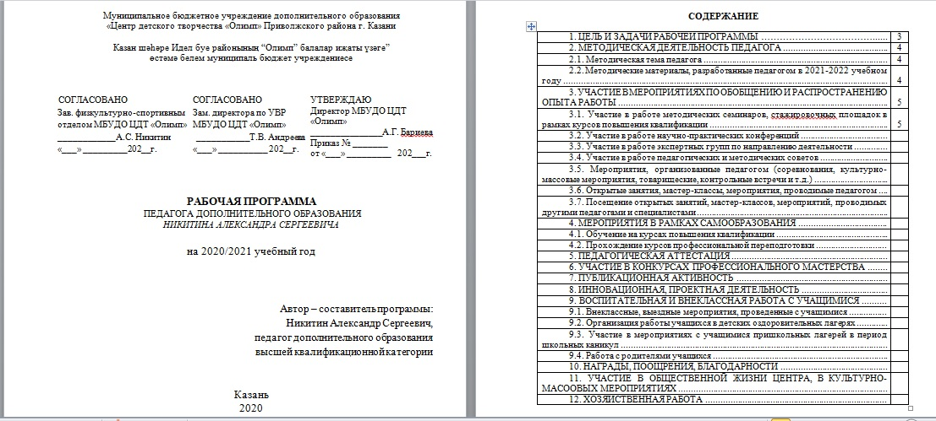
Муниципальное бюджетное учреждение дополнительного образования «Центр детского творчества «Олимп» Приволжского района» г. Казани
Казан шәһәре Идел буе районының “Олимп” балалар иҗаты үзәге” өстәмә белем муниципаль бюджет учреждениесе

Slide 16
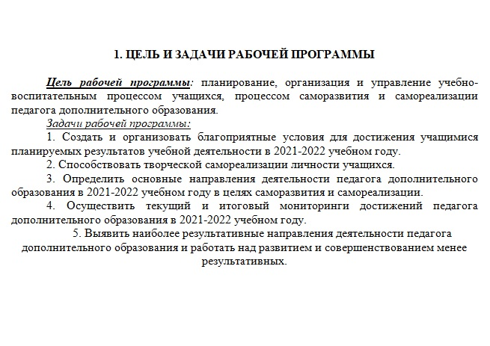
Муниципальное бюджетное учреждение дополнительного образования «Центр детского творчества «Олимп» Приволжского района» г. Казани
Казан шәһәре Идел буе районының “Олимп” балалар иҗаты үзәге” өстәмә белем муниципаль бюджет учреждениесе

Slide 17
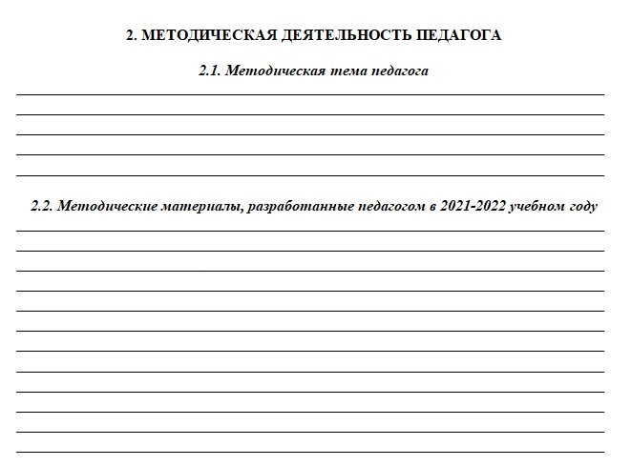
Муниципальное бюджетное учреждение дополнительного образования «Центр детского творчества «Олимп» Приволжского района» г. Казани
Казан шәһәре Идел буе районының “Олимп” балалар иҗаты үзәге” өстәмә белем муниципаль бюджет учреждениесе

Slide 18
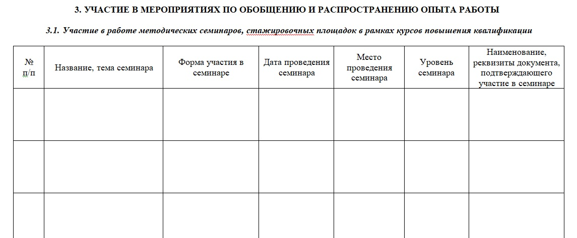
Муниципальное бюджетное учреждение дополнительного образования «Центр детского творчества «Олимп» Приволжского района» г. Казани
Казан шәһәре Идел буе районының “Олимп” балалар иҗаты үзәге” өстәмә белем муниципаль бюджет учреждениесе

Slide 19
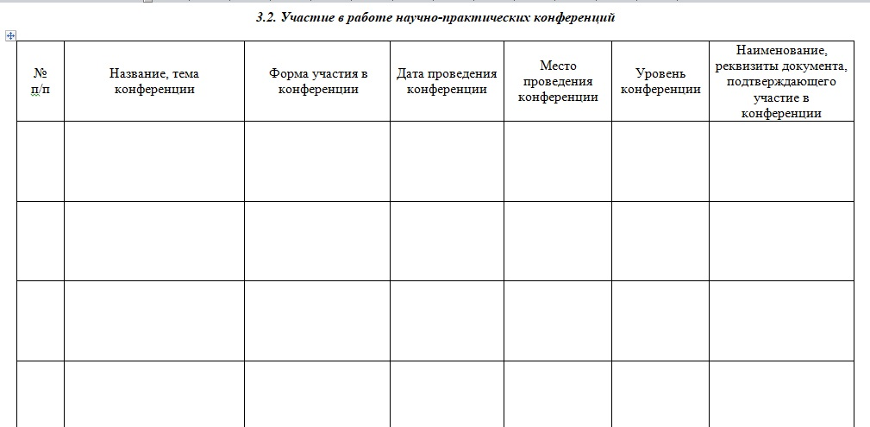
Муниципальное бюджетное учреждение дополнительного образования «Центр детского творчества «Олимп» Приволжского района» г. Казани
Казан шәһәре Идел буе районының “Олимп” балалар иҗаты үзәге” өстәмә белем муниципаль бюджет учреждениесе

Slide 20
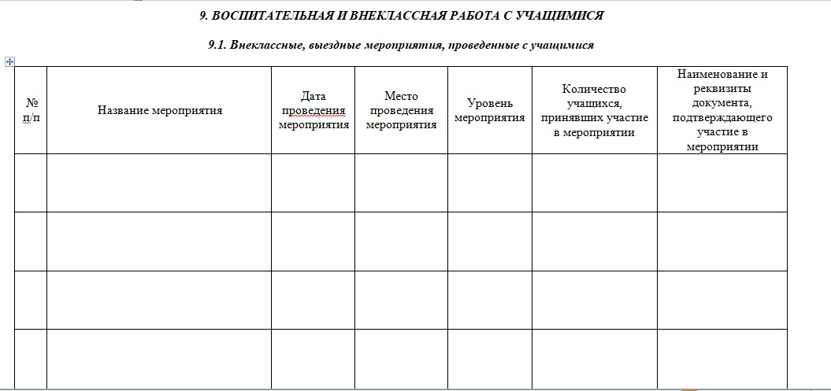
Муниципальное бюджетное учреждение дополнительного образования «Центр детского творчества «Олимп» Приволжского района» г. Казани
Казан шәһәре Идел буе районының “Олимп” балалар иҗаты үзәге” өстәмә белем муниципаль бюджет учреждениесе

Slide 21
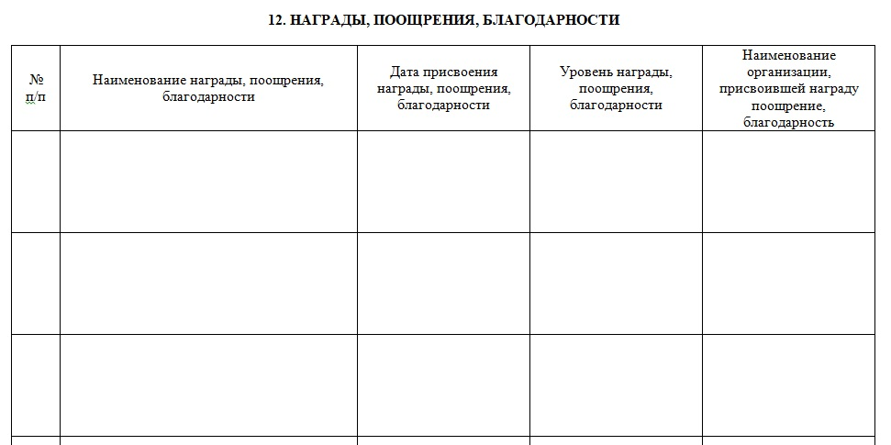
Муниципальное бюджетное учреждение дополнительного образования «Центр детского творчества «Олимп» Приволжского района» г. Казани
Казан шәһәре Идел буе районының “Олимп” балалар иҗаты үзәге” өстәмә белем муниципаль бюджет учреждениесе

Slide 22
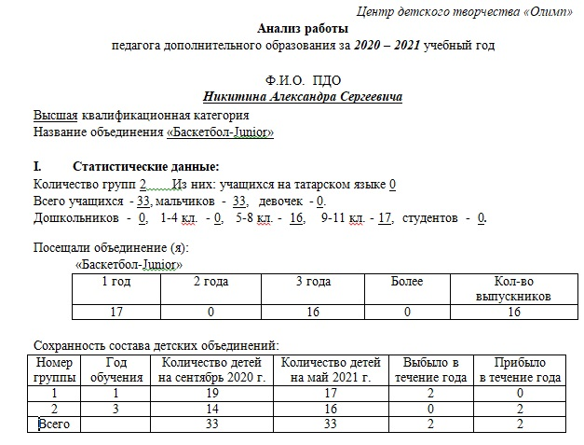
Муниципальное бюджетное учреждение дополнительного образования «Центр детского творчества «Олимп» Приволжского района» г. Казани
Казан шәһәре Идел буе районының “Олимп” балалар иҗаты үзәге” өстәмә белем муниципаль бюджет учреждениесе

Slide 23
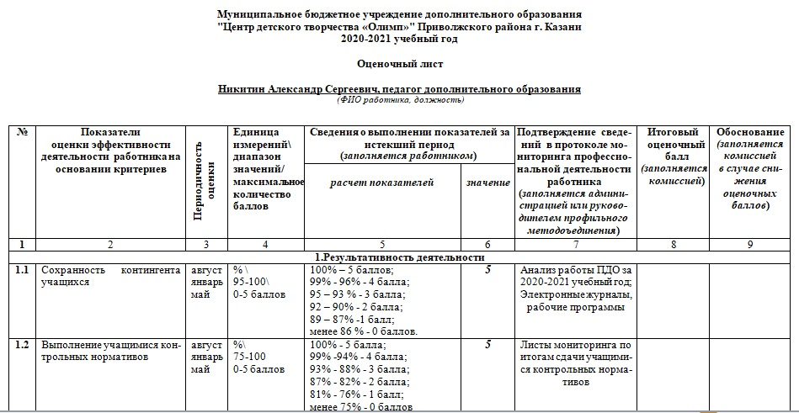
Муниципальное бюджетное учреждение дополнительного образования «Центр детского творчества «Олимп» Приволжского района» г. Казани
Казан шәһәре Идел буе районының “Олимп” балалар иҗаты үзәге” өстәмә белем муниципаль бюджет учреждениесе

Slide 24
Муниципальное бюджетное учреждение дополнительного образования «Центр детского творчества «Олимп» Приволжского района» г. Казани
БЛАГОДАРЮ ЗА ВНИМАНИЕ !
Казан шәһәре Идел буе районының “Олимп” балалар иҗаты үзәге” өстәмә белем муниципаль бюджет учреждениесе

